Slide 1
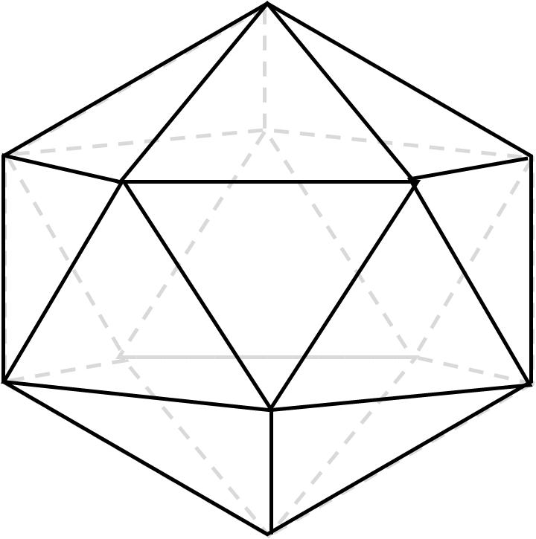
第八章
HTML5与CSS3的新特性

Slide 2
HTML5新增元素
1、video元素
各浏览器对不同格式视频的支持情况
格式 | IE | Firefox | Opera | Chrome | Safari
Ogg | No | 3.5+ | 10.5+ | 5.0+ | No
MPEG 4 | 9.0+ | No | No | 5.0+ | 3.0+
WebM | No | 4.0+ | 10.6+ | 6.0+ | No
属性 | 值 | 描述
src | url | 视频的URL
width | pixels | 视频的宽度
height | pixels | 视频的高度
autoplay | autoplay | 视频自动播放
controls | controls | 显示控件，如播放按钮
loop | loop | 循环播放
preload | preload | 视频在页面加载时进行加载，并预备播放。如果使用autoplay，则忽略该属性
video元素的属性

Slide 3
2、audio元素
各浏览器对不同格式音频的支持情况
 | IE 9 | Firefox 3.5 | Opera 10.5 | Chrome 3.0 | Safari 3.0
Ogg Vorbis |  | √ | √ | √
MP3 | √ |  |  | √ | √
Wav |  | √ | √ |  | √
audio元素的属性
属性 | 值 | 描述
src | url | 要播放的音频的URL
autoplay | autoplay | 音频自动播放
controls | controls | 显示控件，比如播放按钮
loop | loop | 循环播放
preload | preload | 音频在页面加载时进行加载，并预备播放。如果使用autoplay，则忽略该属性

Slide 4
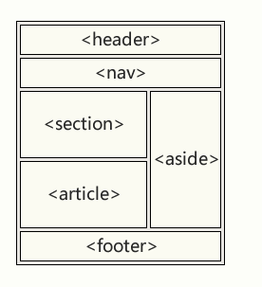
HTML5中新增结构元素
<header> 定义文档的页眉，表示页面中的介绍性内容，如标题、导航等内容 都可以放进<header>标签中。
<nav> 定义导航，可以嵌套在<header>标签内部。
<main> 表示页面的主要内容，可以包含<section>标签、<artical>标签、 <aside>标签。
<footer> 定义一个文档或文档中一部分的页脚。页脚通常包含文档的作者、 版权信息、使用条款链接、联系信息等。
<section> 定义文档中的节（section、区段），如章节、页眉、页脚或文档中的 其他部分。
<artical> 定义的内容需满足两个条件：①本身是有意义的；②独立于文档的 其余部分。例如，论坛帖子、博客文章、新闻故事、评论等。
<aside> 定义页面主区域内容之外的内容，如侧边栏。

Slide 5
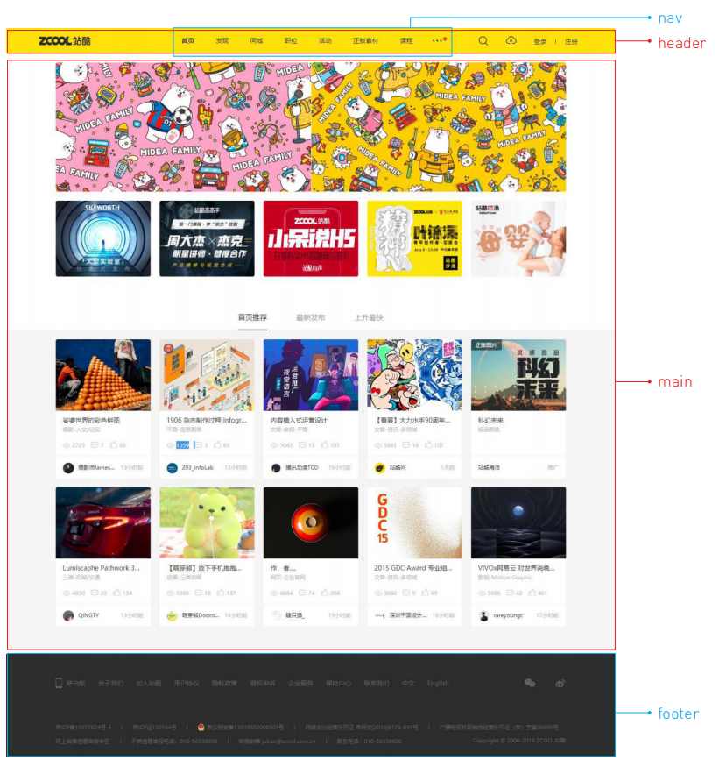
元素语义化的优点：
①提高代码的可读性，使代码易于维护；
②利于SEO，提高网站在有关搜索引擎内的自然排名；
③在CSS不起作用时，不容易出现错乱；
④利于仪器（如屏幕阅读器、盲人阅读器、移动设备）的解析，以语义的方式渲染网页。
案例：
分析怎样使用新增结构元素划分一个页面
注释：Internet Explorer 8 以及更早的版本不支持HTML5中的结构标签。

Slide 6
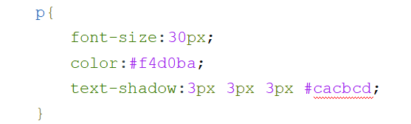

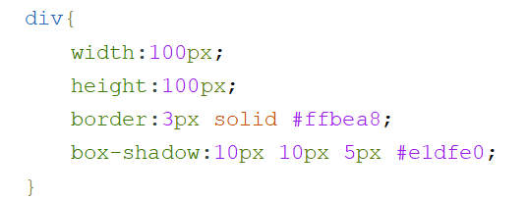
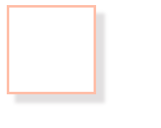
CSS3新增样式
文本属性
案例1
使用text-shadow属性给文本增加阴影效果
语法： text-shadow : h-shadow v-shadow blur color;
值 | 描述
h-shadow | 必需。水平阴影的位置。允许负值
v-shadow | 必需。垂直阴影的位置。允许负值
blur | 可选。模糊距离
color | 可选。阴影的颜色。请参阅CSS颜色值
案例2
类似：使用box-shadow属性给盒子增加阴影效果
语法： box-shadow: h-shadow v-shadow blur spread color inset;
inset表示把外部阴影改为内部阴影
spread表示模糊的大小

Slide 7
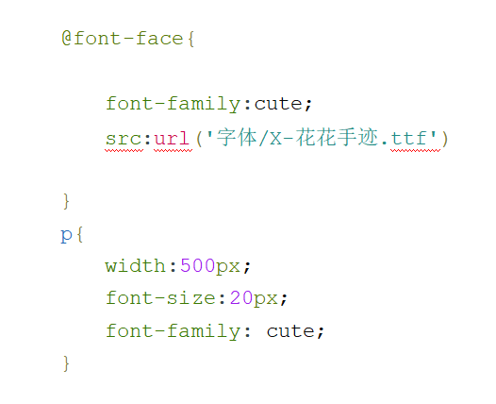
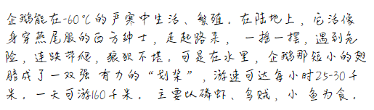
字体属性
案例：
说明：
通过CSS3，Web设计师可以使用他们喜欢的任意字体。通过CSS3中的@font-face属性，将选好的字体存放在Web服务器上，当用户需要的时候就会自动安装到用户的电脑上。
Tips: IE8及更早版本不支持@font-face属性。
步骤：
@font-face可以定义自己的CSS3字体，只需要两步即可：①通过font-family给字体命名；②通过src引入字体文件。

Slide 8
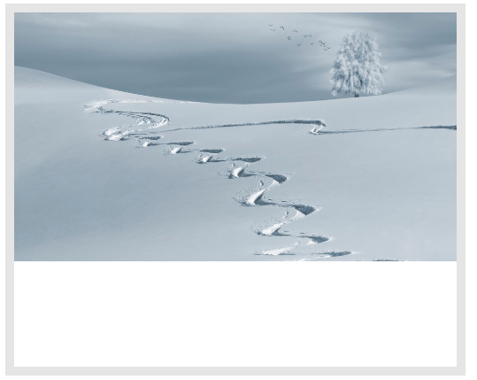
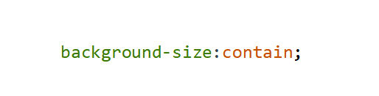
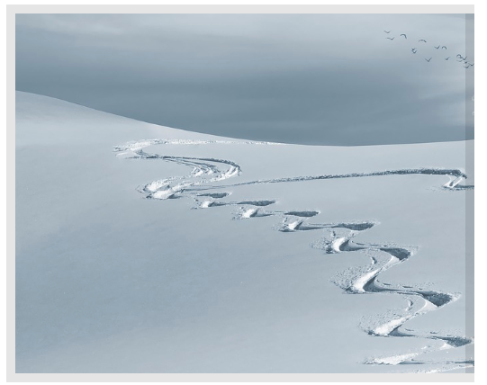

背景图片的大小
案例：
background-size 属性规定背景图片的尺寸。
语法： background-size:值
值 | 描述
length | 设置背景图片的高度和宽度。第一个值设置宽度，第二个值设置高度。如果只设置一个值，则另一个值会被设置为"auto"
percentage | 以父元素的百分比设置背景图片的宽度和高度。第一个值设置宽度，第二个值设置高度。如果只设置一个值，则另一个值会被设置为"auto"
cover | 保持图像的比例不变，背景图片完全覆盖背景区域且尺寸最小（背景图片可能展示不全）
contain | 保持图像的比例不变，背景图片完整展示在背景区域，并且尺寸最大

Slide 9

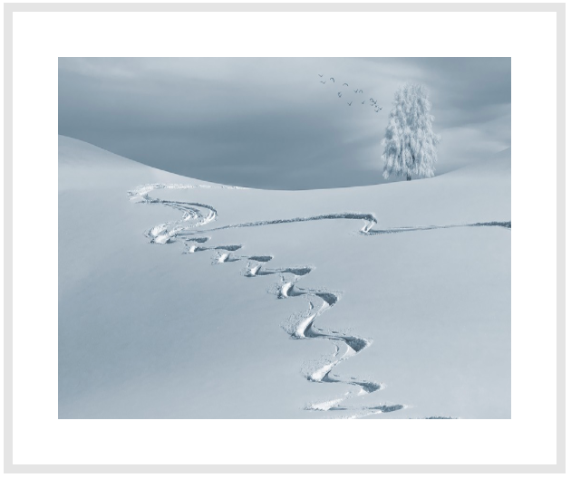


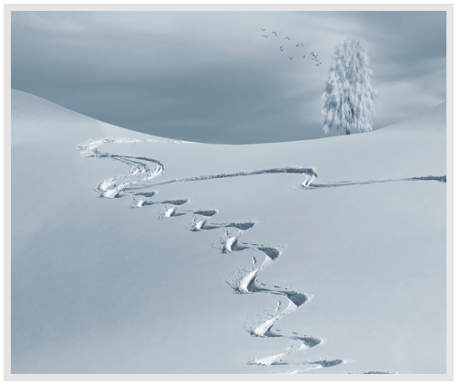
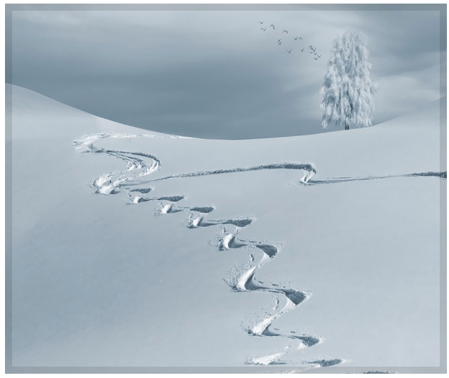
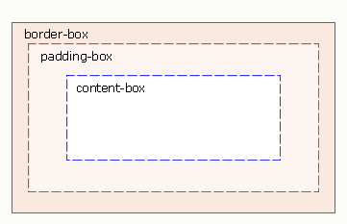
背景图片的区域
案例：
background-origin属性规定背景图片的定位区域。
语法： background-origin:值
值 | 描述
padding-box | 背景图片相对于内边距框定位
border-box | 背景图片相对于边框盒定位
content-box | 背景图片相对于内容框定位
background-origin属性值的位置关系

Slide 10
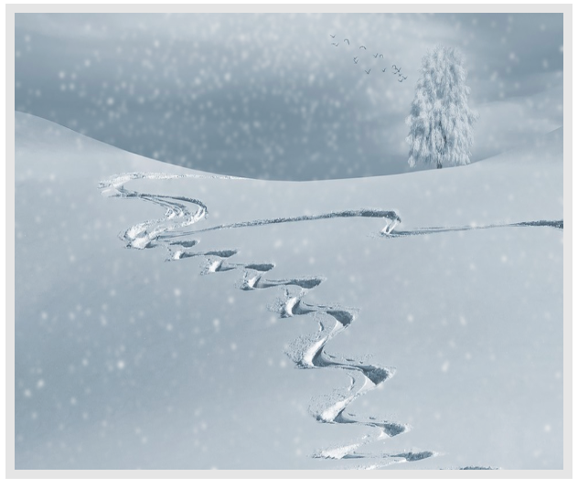


多重背景
案例：
CSS3允许元素使用多个背景图片。background-image可以有多个值，用逗号分隔，越靠前的图片层级越高。
语法： background-image: url1,url2
案例素材：
snow2.png
wintry.jpg
两张背景图片

Slide 11
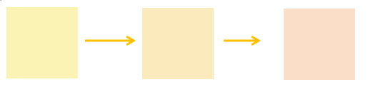
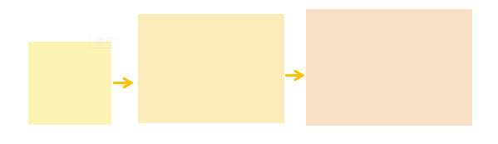
过渡效果
案例：
transition:background-color 2S;
CSS3的过渡效果是元素从一种样式逐渐改变为另一种样式，由CSS样式transition来实现。
语法： transition: property duration timing-function delay;
值 | 描述
transition-property | 规定设置过渡效果的CSS属性的名称
transition-duration | 规定完成过渡效果需要多少秒或毫秒
transition-timing-function | 规定速度效果的速度曲线
transition-delay | 定义过渡效果何时开始
transition:
background-color 2S,width 1S,height 1S;

Slide 12

动画
案例：
在创建CSS3动画之前，需要先了解@keyframes规则。@keyframes规则用于创建动画，在@keyframes中规定某项CSS样式，就能创建由当前样式逐渐改为新样式的动画效果。
语法：
@keyframes animationname {keyframes-selector {css-styles;}}
animation-name: keyframename|none;
animation-duration: time;
@keyframes changecolor{ 0%{ background-color:#97928e;} 20%{ background-color:#e7d485;} 70%{ background-color:#aec6ca;} 100%{ background-color:#fec6af;}
}
属性 | 描述
@keyframes | 规定动画
animation | 所有动画属性的简写属性，除了animation-play-state属性
animation-name | 规定@keyframes动画的名称
animation-duration | 规定动画完成一个周期所花费的时间（秒或毫秒），默认是0
.box{ width:40px; height:40px; background-color:#97928e; animation:changecolor 4S;
}

Slide 13

圆角边框
案例：
border-radius的属性值是一个数值，表示边框圆角的直径。
border-radius:10px;
是以下代码的简写：
border-top-left-radius:10px; border-top-right-radius:10px; border-bottom-right-radius:10px; border-bottom-left-radius:10px;
当矩形的边框圆角值等于矩形的边长时，会变成一个圆形。
<style> div{ width:100px; height:100px; border-radius: 100px; background-color: lightpink; }
</style> <body> <div></div> </body>

Slide 14
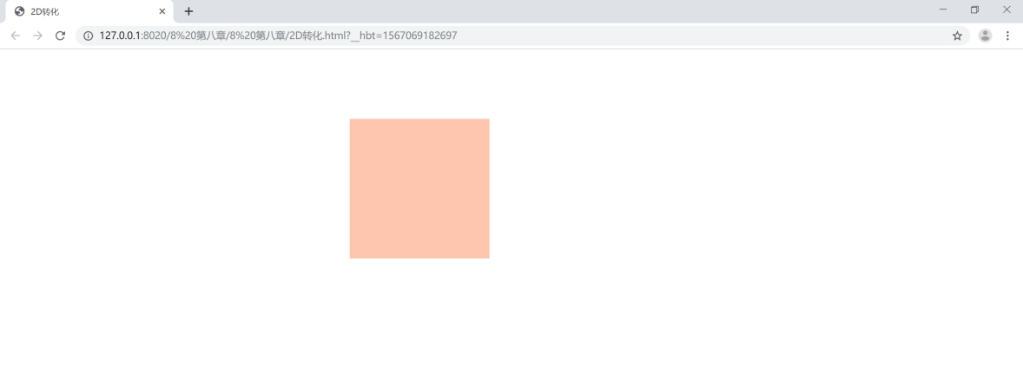
2D转换
案例：
对元素进行移动、旋转等操作称为CSS3的2D转换。可以通过transform属性实现2D转换，根据需要使用不同的属性值。
语法：
transform: none|transform-functions;
2D转换的常用方法：
1.移动
translate()方法可以实现元素的移动。translate（x,y）中有两个参数，分别表示元素沿X轴、沿Y轴移动的距离。
还可以使用translateX(n)单独设置元素沿X轴方向移动；用translateY(n)单独设置元素沿Y轴方向移动。
<style> html,body{ padding:0; margin:0; } div{ width:200px; height:200px; background-color:#FEC6AF; transform: translate(500px,100px); }
</style> <body> <div></div> </body>

Slide 15
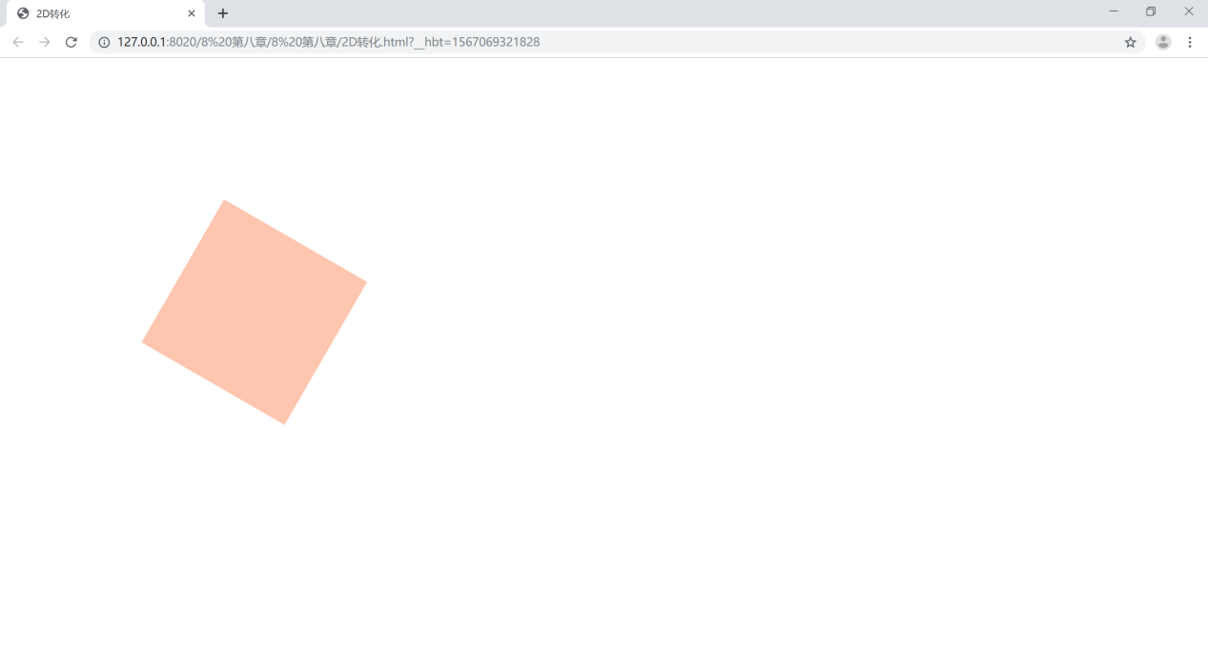
2D转换
2.旋转
rotate()方法可以实现元素顺时针旋转，参数为顺时针旋转的角度，单位是deg，当角度为负值时，元素将逆时针旋转。
语法：
transform: none|transform-functions;
案例：
<style> body{ padding:200px; } div{ width:200px; height:200px; background-color:#FEC6AF; transform: rotate(30deg); }
</style> <body> <div></div> </body>

Slide 16
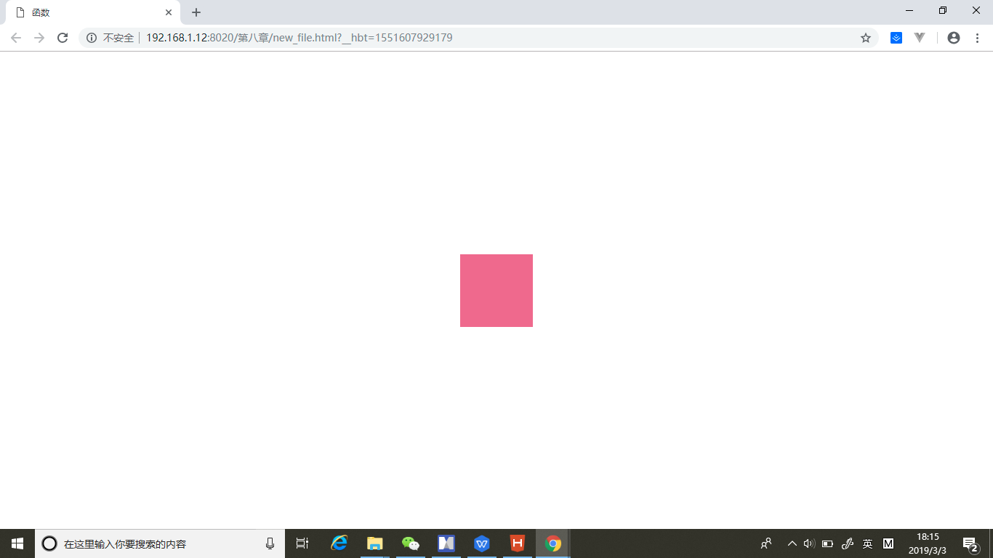
calc()函数计算
<style> html,body{ width:100%; height:100px; padding:0; margin:0; } div{ width:100px; height:100px; background-color:palevioletred; margin:auto auto; position:absolute; top:calc(50% - 50px); left:calc(50% - 50px); }
</style> <body> <div></div> </body>
calc()函数可以实现动态数值计算，并且支持不同单位的数值之间的计算，如百分比与px数值之间的计算。
Tips：
需要注意的是，运算符前后都需要保留一个空格，如width: calc(100% - 10px)；任何长度值都可以使用calc()函数进行计算；calc()函数支持+、-、*、/运算；calc()函数使用标准的数学运算优先级规则。
calc()函数最常见的应用场景就是，在未知尺寸的盒子里，将元素在x、y方向上完全居中。
案例：
将元素在浏览器中 x、y方向上完全居中。

